Slide 1
www.prechin.com
www.prechin.net
普中科技 单片机开发仪视频教程
AD模数转换

Slide 2
www.prechin.com
www.prechin.net
普中科技 单片机开发仪视频教程
一、A/D转换器的主要技术指标
1、分辨率
ADC的分辨率是指使输出数字量变化一个相邻数码所需输入模拟电压的变化量。常用二进制的位数表示。例如12位ADC的分辨率就是12位，或者说分辨率为满刻度的1/(2^12)。
一个10V满刻度的12位ADC能分辨输入电压变化最小值是10V×1/(2^12 )=2.4mV。

Slide 3
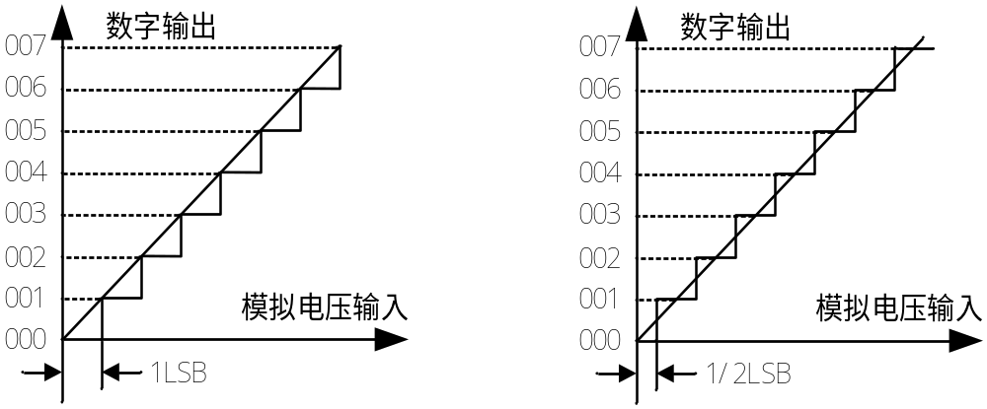
www.prechin.com
www.prechin.net
普中科技 单片机开发仪视频教程
2、量化误差
ADC把模拟量变为数字量，用数字量近似表示模拟量，这个过程称为量化。量化误差是ADC的有限位数对模拟量进行量化而引起的误差。实际上，要准确表示模拟量，ADC的位数需很大甚至无穷大。一个分辨率有限的ADC的阶梯状转换特性曲线与具有无限分辨率的ADC转换特性曲线（直线）之间的最大偏差即是量化误差。

Slide 4
www.prechin.com
www.prechin.net
普中科技 单片机开发仪视频教程
3、偏移误差
偏移误差是指输入信号为零时，输出信号不为零的值，所以有时又称为零值误差。假定ADC没有非线性误差，则其转换特性曲线各阶梯中点的连线必定是直线，这条直线与横轴相交点所对应的输入电压值就是偏移误差。
４、满刻度误差
满刻度误差又称为增益误差。ADC的满刻度误差是指满刻度输出数码所对应的实际输入电压与理想输入电压之差。

Slide 5
www.prechin.com
www.prechin.net
普中科技 单片机开发仪视频教程
5、线性度
线性度有时又称为非线性度，它是指转换器实际的转换特性与理想直线的最大偏差。
6、绝对精度
在一个转换器中，任何数码所对应的实际模拟量输入与理论模拟输入之差的最大值，称为绝对精度。对于ADC而言，可以在每一个阶梯的水平中点进行测量，它包括了所有的误差。
7、转换速率
ADC的转换速率是能够重复进行数据转换的速度，即每秒转换的次数。而完成一次A/D转换所需的时间（包括稳定时间），则是转换速率的倒数。

Slide 6
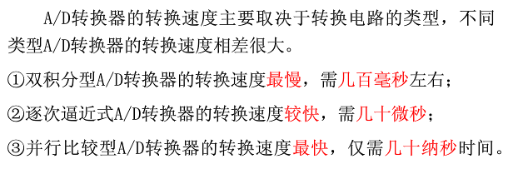
www.prechin.com
www.prechin.net
普中科技 单片机开发仪视频教程

Slide 7
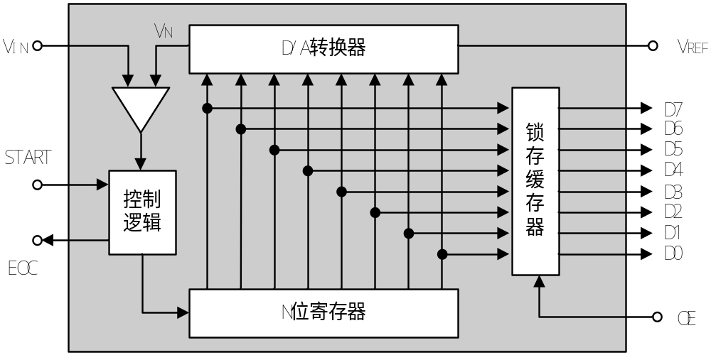
www.prechin.com
www.prechin.net
普中科技 单片机开发仪视频教程
逐次逼近式ADC的转换原理
逐次逼近式AD转换器与计数式A/D转换类似，只是数字量由“逐次逼近寄存器SAR”产生。SAR使用“对分搜索法”产生数字量，以8位数字量为例，SAR首先产生8位数字量的一半，即10000000B,试探模拟量Vi的大小，若Vn>Vi，清除最高位，若Vn<Vi,保留最高位。在最高位确定后，SAR又以对分搜索法确定次高位，即以低7位的一半y1000000B(y为已确定位) 试探模拟量Vi的大小。在bit6确定后，SAR以对分搜索法确定bit5位，即以低6位的一半yy100000B(y为已确定位) 试探模拟量的大小。重复这一过程，直到最低位bit0被确定，转换结束

Slide 8
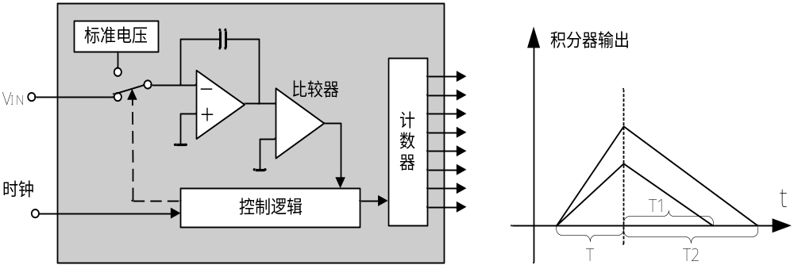
www.prechin.com
www.prechin.net
普中科技 单片机开发仪视频教程
双积分式ADC的转换原理

Slide 9
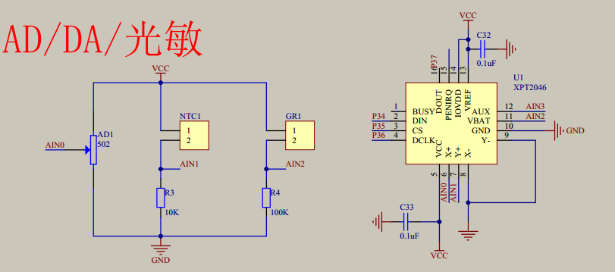
www.prechin.com
www.prechin.net
普中科技 单片机开发仪视频教程

Slide 10
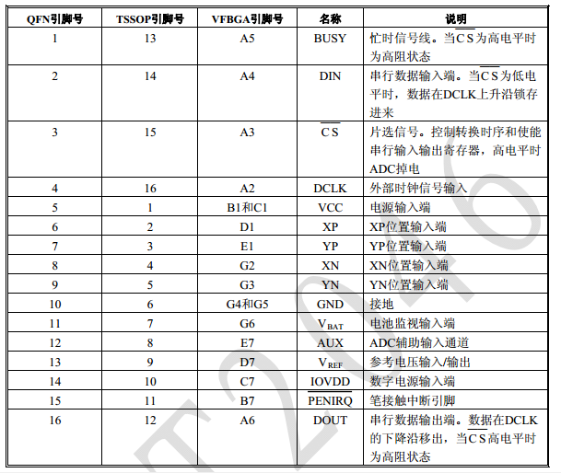
www.prechin.com
www.prechin.net
普中科技 单片机开发仪视频教程

Slide 11
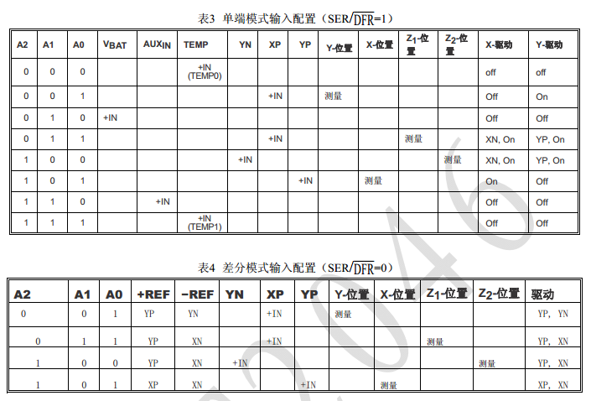
www.prechin.com
www.prechin.net
普中科技 单片机开发仪视频教程

Slide 12
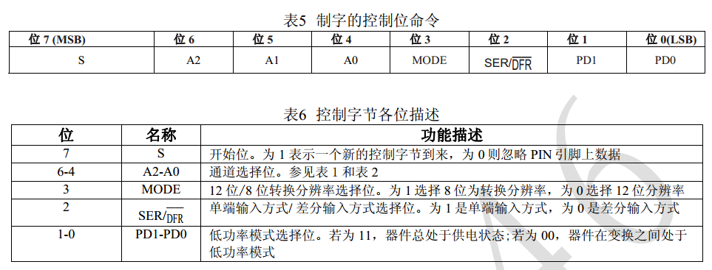
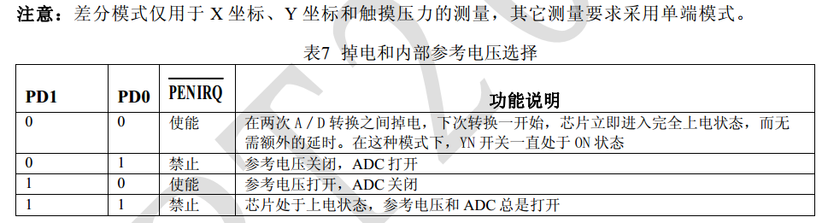
www.prechin.com
www.prechin.net
普中科技 单片机开发仪视频教程

Slide 13
www.prechin.com
www.prechin.net
普中科技 单片机开发仪视频教程
如果要检测转换电位器模拟信号，控制字命令寄存器值为0X94或者0XB4.
如果要检测转换热敏电阻模拟信号，控制字命令寄存器值为0XD4.
如果要检测转换光敏电阻模拟信号，控制字命令寄存器值为0XA4.
如果要检测转换AIN3通道上模拟信号，控制字命令寄存器值为0XE4.

Slide 14
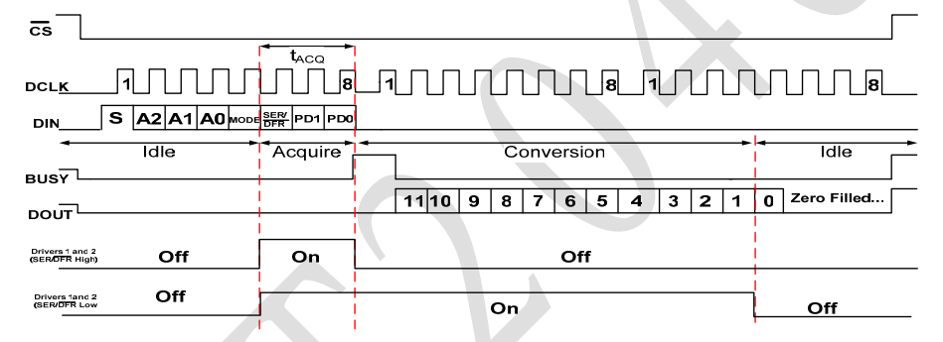
www.prechin.com
www.prechin.net
普中科技 单片机开发仪视频教程

